Slide 1
PERTEMUAN MINGGU KE 1

Slide 2
OUTLINE
Pengenalan Perangkat Lunak SPSS
Instalasi SPSS
Interface utama SPSS
Lembar Kerja SPSS
Input Data
Mengelola File
Tranpose Data

Slide 3
CARA MENGINSTAL APLIKASI SPSS
Klik setup.exe. Klik file setup.exe, dan pilih Run as Administrator. ...
Klik next. Setelah langkah awal tadi selesai, kalian akan melihat tabel InstallShield Wizard. ...
Setujui kebijakan. ...
Klik Yes, lalu Next. ...
I accept the terms, next. ...
Pilih direktori. ...
Klik install. ...
Finish

Slide 4
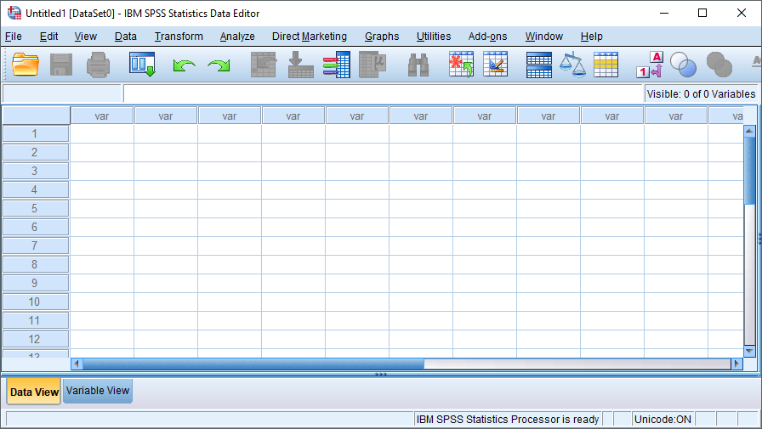
LEMBAR KERJA SPSS (DATA VIEW)

Slide 5
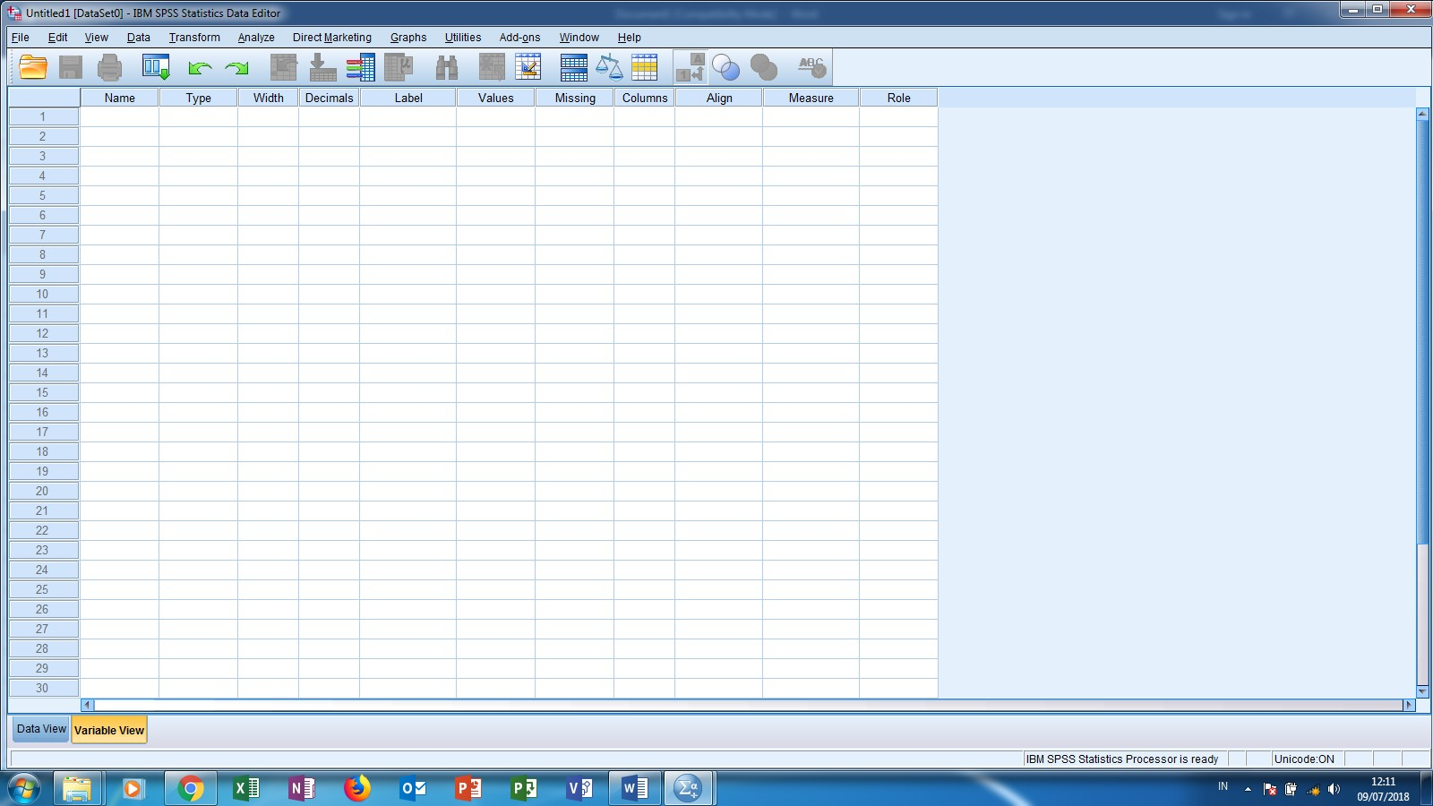
LEMBAR KERJA SPSS (VARIABLE VIEW)

Slide 6
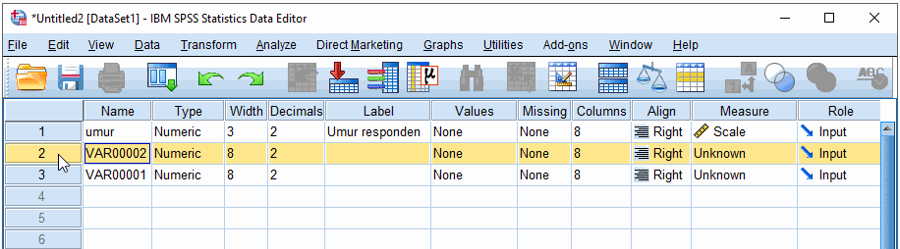
INPUT DATA VARIABEL VIEW

Slide 7
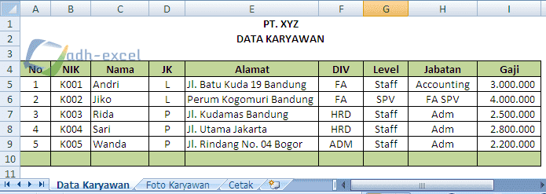
INPUT DATA

Slide 8
SEKIAN DAN TERIMA KASIH

